Slide 1

Леся Мовчун
“Бабай-Ага і козак Невидим”
Стус Т.М.

Slide 2
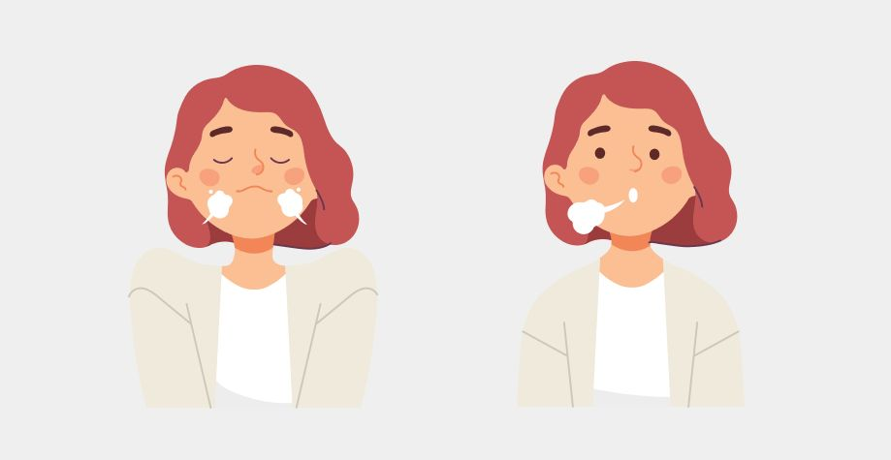
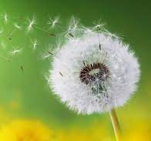
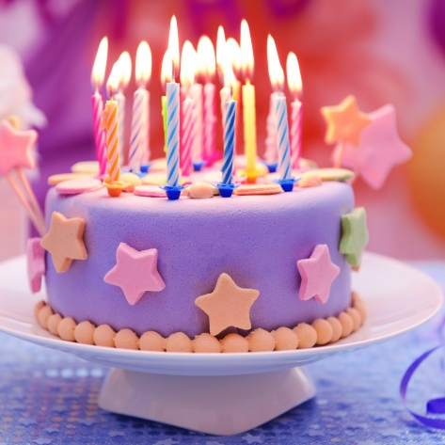


Артикуляційна хвилинка
Дихальні вправи

Slide 3
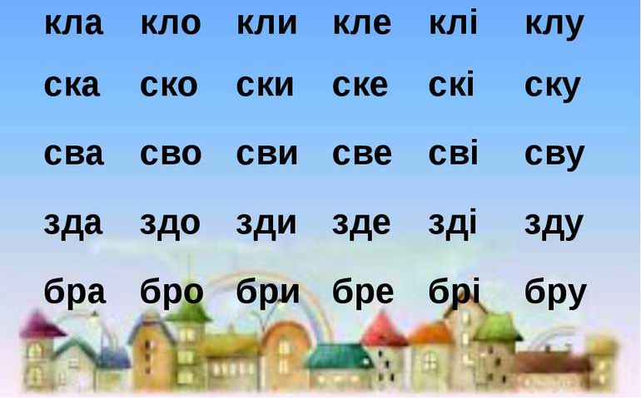
Таблиця складів

Slide 4

Скоромовка

Slide 5
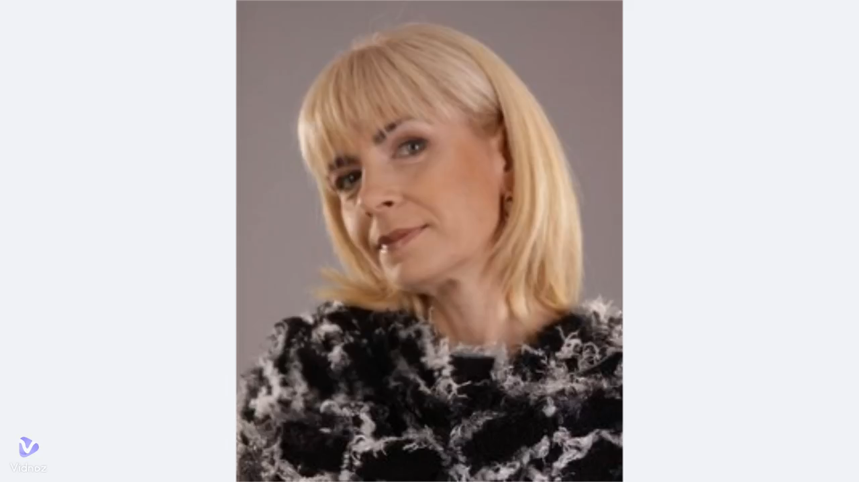
ЛЕСЯ МОВЧУН
Письмениця, драматургиня, пише переважно для дітей. Лауреатка Корнейчуковської премії. Народилася 26 серпня 1969 р. в м. Києві.Кандидатка філологічних наук. Авторка статей із питань культури української мови, лексикографії та римології, а також посібників для навчальних закладів і словників, зокрема академічних. Як пропагандистка української мови та культури українського слова веде рубрику «Наш скарб – рідна мова»

Slide 6






Slide 7
П’єса — цікавий і своєрідний твір, адже її можна не лише читати, а й інсценізувати, тобто робити виставу. Кожна п’єса має героїв — дійових осіб. Про події розповідають самі дійові особи. Їхні слова — це репліки. Стислий опис зовнішності й емоцій дійових осіб, а також декорацій автор дає в ремарках, що надруковані особливим шрифтом, наче писаним від руки. Декораціями називають усі предмети на сцені: вони допомагають відтворити місце дії (ліс, пустелю, печеру тощо). П’єса складається з окремих частин — сцен, адже з’являються нові герої і змінюються декорації.
(За Лесею Мовчун).

Slide 8
Робота за змістом казки-п’єси
1. Про кого ця п’єса? Яке враження вона на тебе справила?
2. У кого з виконавців найбільша за обсягом роль? А в кого — найменша?
3. Назви дійових осіб. Хто бере участь у кожній дії?
4. Чому цей твір називається п’єса-казка?
5. Підготуйтеся до читання кожної сцени п’єси. З’ясуйте, скільки треба виконавців. Як краще передати інтонацію, жести, репліки кожної дійової особи?

Slide 9

Попрацюйте у групах! Розподіліть ролі та інсценізуйте одну зі сцен п’єси

Slide 10





Рефлексія

